Slide 1
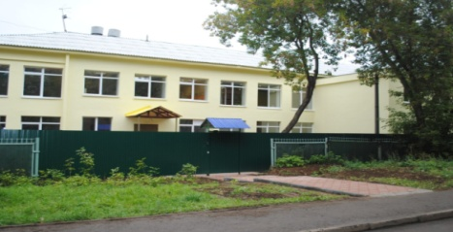
Концессионное соглашение в отношении муниципального имущества для осуществления деятельности по предоставлению услуг дошкольного образования детей в городе Перми
Концессионер - АНОО ЦРР «Золотой ключик»)
Социально-экономический эффект
от реализации соглашения
Общий объем инвестиций - 40,173 млн.руб.
Дата подписания соглашения – 23.02.2011;
Срок действия соглашения – 04.02.2036
Концессионная плата в год – 207 тыс.руб.
реконструировано и модернизировано
2-этажное здание детского сада
(г. Пермь, ул. Голева, 6);
обеспечена деятельность
по предоставлению дошкольных
образовательных услуг населению;
количество мест в учреждении – 161 место

